Slide 1
Desafíos Jurídicos de la “Fintechgración” en Chile
Nicolás Balmaceda Jimeno
Socio
Barros & Errázuriz Abogados
Chile

Slide 2
I. Introducción
Los servicios financieros tradicionales están desafiados por aproximadamente 12.000 “FinTech” o start-ups de innovación y tecnología que están facilitando transacciones financieras a sus clientes en áreas tales como pagos telefónicos y por internet, transferencias internacionales, préstamos, levantamiento de capital, gestión de finanzas personales y administración de activos.
Los mercados económicos han avanzado a una velocidad que el mercado legal no ha podido alcanzar: se invirtieron US$31 mil millones en FinTechs durante el año 2017 y US$122 mil millones en los últimos tres años.
Pese a los avances disruptivos que enfrentan las tecnologías utilizadas por la industria financiera, en muchos países, incluyendo Chile, se carece de regulación específica para las FinTech. No obstante, muchas de sus actividades coinciden con actos y contratos reconocidos por la ley.

Slide 3
I. Marco jurídico actual
En Chile las siguientes leyes regulan la prestación de servicios financieros en general:
(i) Ley 18.010/1981 sobre operaciones de crédito de dinero; (ii) Ley 19.496/1997 de protección de los derechos de los consumidores; (iii) DFL 3/1997 Ley General de Bancos; (iv) Ley 19.628/1999 sobre Protección de Datos de Carácter Personal; (v) Ley 20.416/2010 normas especiales para las empresas de menor tamaño; y (vi) Ley N° 21.096/2018 de reforma constitucional sobre protección de datos personales.
La mayoría de ellas fue publicada previo al nacimiento de las FinTech y ninguna fue diseñada para su regulación. Esta falta de regulación específica ha causado “dolores del crecimiento”, conflictos entre instituciones financieras tradicionales y plataformas FinTech. En el caso chileno, por ejemplo entre Cumplo, Buda, CryptoMKT y la banca comercial tradicional.

Slide 4
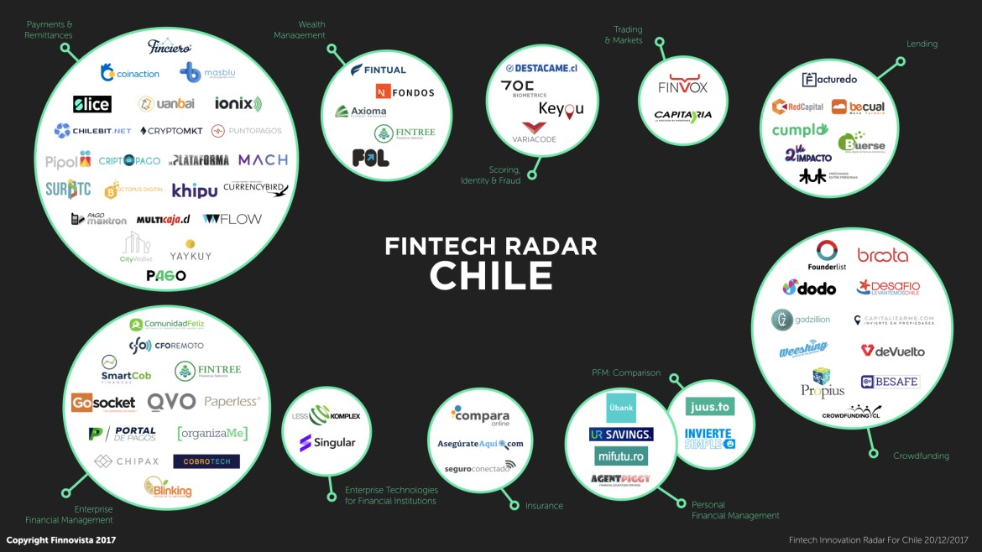
Chile ya cuenta con el cuarto mayor ecosistema Fintech de América Latina con 68 startups, detrás de Brasil (230), México (180) y Colombia (84).

Slide 5
II. Blockchain
Una cadena de bloques​ o cadena articulada​ es una estructura de datos en la que la información contenida se agrupa en conjuntos o bloques a los que se les añaden metainformaciones relativas a otro bloque de la cadena anterior en una línea temporal, de manera que gracias a técnicas criptográficas, la información contenida en un bloque sólo puede ser repudiada o editada modificando todos los bloques posteriores.
Aunque no existen normas legales específicas sobre blockchains, varias instituciones del gobierno de Chile están usando y promoviendo esta tecnología.
Así por ejemplo, el Consejo de la Sociedad Civil de Economía Digital tiene un grupo de trabajo de blockchain que busca no solo facilitar transferencias de fondos, sino también monitorear cadenas de suministros y procedencia de bienes, compartir información entre organizaciones y facilitar auditorias y compliance. Similarmente, existe una mesa de trabajo integrada por el Banco Central de Chile (BCCH), la Superintendencia de Bancos e Instituciones Financieras (SBIF), la Unidad de Análisis Financiero y la Tesorería General de la República siguiendo la evolución de estas herramientas.

Slide 6
II. Blockchain y criptomonedas
El blockchain es la tecnología que está detrás del funcionamiento de las criptomonedas, una de sus múltiples aplicaciones. Ejemplos son Bitcoin, Ethereum, Bitcoin Cash, Ripple y Litecoin. Otras aplicaciones se encuentran en la banca, las aseguradoras, telecomunicaciones, sector energético, salud, pymes, juegos en línea, industria 4.0, etc.
La Corporación de Fomento de la Producción (CORFO) financió a CryptoMarket en su proyecto de compras y ventas de criptomoneda, buscando integrar la tecnología blockchain de Ethereum a la economía tradicional el año 2017.
Existen dos criptomonedas chilenas que usan blockchain: Luka (agosto 2017) y Chaucha (marzo 2018).

Slide 7
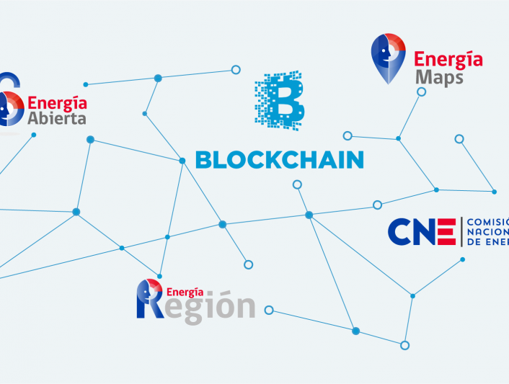
II. Blockchain y Comisión Nacional de Energía
CNE primera entidad pública en utilizar blockchain en Chile (5 de abril de 2018), aumentando niveles de seguridad, integridad, trazabilidad y confianza de la información pública, al elevar los estándares que certifican la calidad y certeza de los datos que se publican desde y hacia el sector energético.
En la plataforma Energía Abierta, la CNE autentifica datos como los precios medios de mercado, los costos marginales, los precios de las gasolinas, el cumplimiento de la ley de energías renovables no convencionales, etc. Un “notario digital”, que certifica que la información del portal de datos abiertos no ha sido alterada o modificada y deja registro inalterable de su existencia.

Slide 8
II. Blockchain, Bolsa de Comercio, CORFO y SII
8 de junio de 2018, la Bolsa de Comercio de Santiago se convierte en la primera bolsa de América Latina en utilizar la tecnología blockchain sus operaciones, la que utiliza en su sistema de ventas cortas. La solución está diseñada para ayudar a reducir errores, posibles fraudes y el tiempo de procesamiento de cada transacción, al mismo tiempo que brinda transparencia y seguridad a toda la cadena de negocios.
CORFO y el SII acordaron incorporar nuevas tecnologías que faciliten y reduzcan el costo del factoring en las Mipymes, al generar mayor transparencia y competencia, usando blockchain como registro público que permitirá compartir diversas transacciones y otorgar mayor seguridad, trazabilidad y mejorar condiciones de financiamiento.

Slide 9
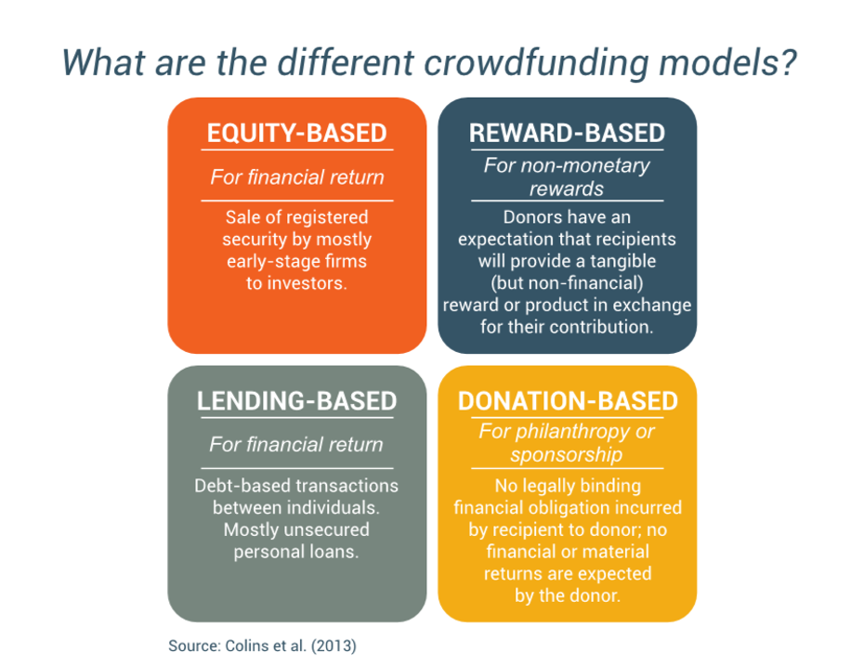
III. Crowdfunding
Práctica por la cual hogares y empresas pueden presentar proyectos y recibir financiamiento del público a través de plataformas digitales. Existen formas diversas de financiamiento colectivo, participativo o colaborativo. La forma más común en Chile es el Peer to Peer Lending o P2P, que al año 2016 ha recaudado US$180 millones para 6.382 proyectos.
El crowdfunding chileno tiene un gran volumen relativo en Latinoamérica, especialmente en préstamos, seguido por Brasil, México y Argentina. Emprendimientos digitales vinculados a esta práctica tienen la opción a postular a fondos estatales con el mismo fin.

Slide 10
III. Crowdfunding: marco jurídico actual
Si bien, una vez más, no existen normas específicas aplicables en Chile, muchas compañías ya usan crowfunding y algunas entidades del gobierno lo apoyan.
El crowdfunding no es catalogado como intermediación de valores bajo los conceptos legales disponibles en la Ley General de Bancos y en la Ley de Mercado de Valores. En el pasado se le asimiló al concepto de corretaje o captación de dinero de la legislación chilena, lo que dio origen a conflictos. Actualmente, la opinion mayoritaria se inclina por categorizar esta actividad bajo la figura legal del mandato.
Siendo una actividad que se asemeja al financiamiento vía deuda o capital, la autoridad la reconoce como una actividad que está fuera del perímetro de regulación actual. No obstante, el BCCH y la CMF propusieron algunos ámbitos de regulación: transparencia de la información publicada, resguardo de los riesgos de fraude y de lavado de dinero, y la certidumbre a los potenciales actores involucrados.

Slide 11
III. Crowdfunding y P2P: ejemplos
Fundada hace seis años, Cumplo fue la primera compañía de crowdfunding de Latinoamérica y actualmente es la más grande. Cumplo proyecta canalizar financiamiento por US$250 millones este año 2018, para así alcanzar un acumulado de US$500 millones.
RedCapital lleva tres años de operación y el año 2017 acumuló un monto de inversión de US$18 millones distribuidos en 1.538 proyectos, varios de ellos al amparo de CORFO mediante factoring, operaciones crediticias para Pymes respaldadas por Sociedades de Garantía Recíproca y leasing inmobiliario.

Slide 12
III. Crowdfunding y P2P: ejemplos
Becual acumula inversión por más de US$13 millones en 2017 para 558 operaciones, la mayoría financiada por factorización de facturas, apoyada por CORFO y Start-UpChile (aceleradora de negocios creada por el primer gobierno del Presidente Piñera en 2010 para atraer emprendedores de alto potencial).
Hay compañías de crowdfundinq basadas exclusivamente en el descuento de facturas, tales como Chita, Gosocket Corporation y Facturedo.
Notes:
--Facturación: Orientado a pequeñas y medianas empresas que necesitan dinero inmediato, por ejemplo, para pagar el IVA o sueldos, y así no trabar la operación diaria de su empresa.
--Consiste en un crédito a corto plazo donde la empresa cede en dominio a Cumplo facturas por cobrar, las que ya están recepcionadas y que quedan como respaldo de la operación.
--Como en todos los créditos, en Cumplo realizamos la verificación de los antecedentes comerciales de la empresa solicitante y de la empresa pagadora, y el crédito queda formalizado mediante un pagaré firmado ante notario a nombre de los inversionistas.
--Cada operación puede contar con distintos respaldos, lo que estará detallado en cada publicación. Estos pueden ser los siguientes: pagarés, Facturas Electrónicas Cedidas, aval, etc.

Slide 13
IV. Criptomonedas
No existen regulaciones específicas en Chile para las criptomonedas, ni para sus emisores o intermediadores.
El BCCH estima que por no contar con un emisor soberano que los respalde y asuma la responsabilidad de mantener su valor, no pueden considerarse como “monedas” en el sentido legal y conceptual del término. La CMF indica que bajo el marco legal vigente no son “valores”.
El Consejo de Estabilidad Financiera (CEF), presidido por el Ministro de Hacienda e integrado por el Presidente de la CMF, el Superintendente de la SBIF, el Superintendente de Pensiones y el Presidente del BCCH, advirtieron al público sobre los riesgos asociados a la adquisición y tenencia de las denominadas criptomonedas.
Notes:
-Se advierte alto riesgo debido a su volatilidad:
--Fuertes fluctuaciones de precios
--Potenciales dificultades para vender o intercambiar por otros activos
--Ausencia de activos tradicionales como respaldo
--Eventuales pérdidas por robo, fraudes o dificultades con respecto a la información disponible.
-No representan una amenaza actual para la estabilidad financiera

Slide 14
IV. Criptomonedas y el SII
Por Oficio Ordinario Nº 963 del 14 de mayo de 2018 sobre tributación de rentas obtenidas de la venta de criptomonedas, el SII indicó que las criptomonedas no pueden considerarse moneda de curso legal en Chile, ni monedas extranjeras o divisas, definiéndolas como “activos monetarios pactados entre particulares”.
El SII planteó que toda persona que obtenga ingresos, cumpliendo el principio de autodeterminación del impuesto a la renta, tiene la obligación legal de incorporarla dentro de su base tributaria.
El SII señaló además que la venta de criptomonedas, por recaer sobre sobre bienes incorporales es una actividad exenta del impuesto al valor agregado.

Slide 15
IV. Criptomonedas, plataformas en Chile
Fundada el 2015 en Santiago de Chile, Buda.com (SURBTC SpA) es el mayor mercado de criptomonedas en Sudamérica, con inversionistas privados y colaboradores como CORFO y Start-Up Chile.
CryptoMKT se presenta como una forma simple de comprar y vender Ethereum, Stellar y Bitcoins en Chile. Proyecto apoyado por CORFO, que al año 2018 ha transado sobre US$70 millones.
Ambas tienen procesos de autorregulación que les permiten dar cumplimiento a estándares internacionales de lucha contra el lavado de activos y financiamiento del terrorismo. Aplican también normas de prevención y control de Know Your Customer a través del registro de sus clientes.

Slide 16
V. Tratamiento regulatorio (Sandbox)
Aunque no existen iniciativas públicas impulsando la regulación financiera al acelerado ritmo de la innovación, algunas entidades del gobierno chileno han discutido el tema. Así por ejemplo, la CMF reconoce que es necesario modernizar el marco jurídico nacional, dando facultades al regulador para establecer exigencias diferenciadas (“sandbox regulatorio”).
“…Para que la regulación financiera no inhiba la innovación y al mismo tiempo permita contener los riesgos que pueden subyacer a las Fintech, se requerirá contar con marcos legales que otorguen suficiente flexibilidad al regulador para adecuar y generar normativas acordes a los nuevos desarrollos, tecnologías y procesos que se puedan implementar en las diversas industrias reguladas, sin dejar de lado otras consideraciones de índole prudencial.”
El Ministerio de Hacienda, hablando del contexto de la modernización de la Ley General de Bancos, propuso que incluyera reglas para crear los “sandbox” para evaluar fórmulas que permitan adaptarse mejor a los desafíos de regulación del mercado y en conjunto con las otras autoridades financieras que conforman el CEF trabajarán en una regulación.
Notes:
--Un sandbox: es una forma de promover la innovación y lograr adecuado conocimiento, evaluar los riesgos asociados a estos modelos de negocios y tecnologías, y para efectos de diseñar soluciones regulatorias proporcionales a los riesgos involucrados, pero sin anular la innovación y la competencia.
--En el caso del crowdfunding y de otros Fintech como blockchain podría ser necesario disponer de respuestas regulatorias que concilien de manera adecuada sus potenciales riesgos y beneficios, y que otorguen certidumbre a todos los potenciales actores involucrados.
--“Creemos que también es de suma relevancia desarrollar un diálogo y coordinación a nivel de autoridades financieras, que nos permita ir convergiendo hacia una visión común en materia de Fintech y definir prioridades para una agenda de políticas públicas en esta materia.” 2

Slide 17
VI. Desafíos Jurídicos
Reconocer la naturaleza jurídica sui generis de nuevos activos y servicios intensivos en tecnología, redefiniendo un perímetro regulatorio que permita incorporar nuevos servicios y productos.
El carácter transfronterizo de la oferta de las FinTech.
Necesidad de regulación, pero idealmente simplificada para no quedarse atrás de los avances tecnológicos.
Dotar de facultades a la autoridad y establecer procedimientos de fiscalización.
Impulsar y motivar la autoregulación a través de mejores prácticas de la industria.
Colaboración entre reguladores, intercambio de información, identificación de mejores prácticas, regulación coordinada.
Robustecer las normas de protección de datos.

Slide 18
Nicolás Balmaceda Jimeno
Socio
Barros & Errázuriz Abogados
Chile

